Slide 1
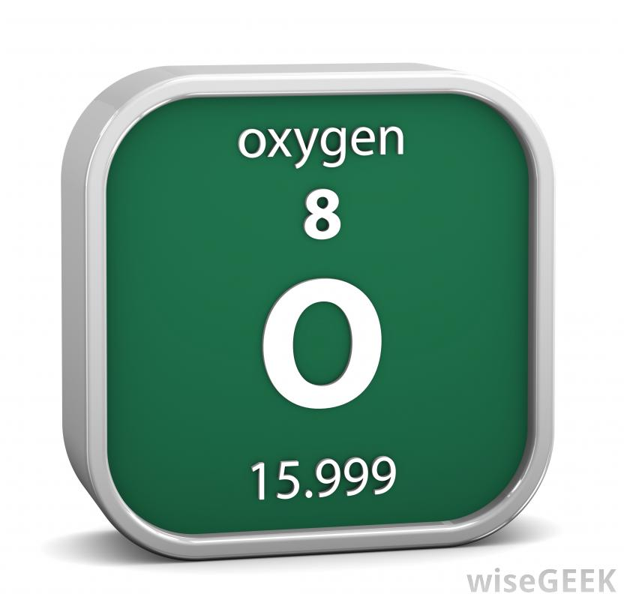
KYSLÍK

Slide 2
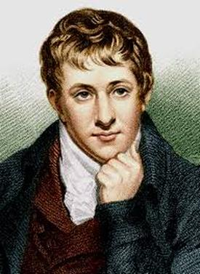
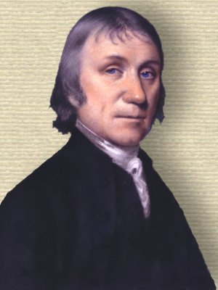
V skratke...
KYSLÍK – OXYGENIUM - O
kyslík bol objavený v roku 1774 vedcami Carlom Wilhelmom Scheelom a Josephom Priestlym,
latinský názov oxygenium pochádza z grécky slov:
oxys = kyslý
gennaó = tvorím
kyslík je súčasťou vzduchu a je rozšírený v prírode v zlúčeninách s inými prvkami, najmä ako voda

Slide 3
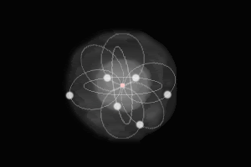
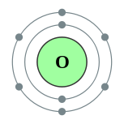
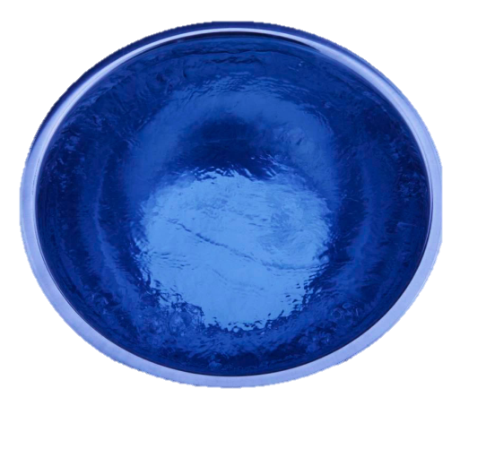
Kyslík
atóm kyslíka má osem protónov, protónové číslo má 8, a preto je ôsmy prvok v PSP,
vo vonkajšej (druhej) vrstve má šesť elektrónov, preto je umiestnený v VI.A skupine a v 2. perióde PSP,
v bežných podmienkach je zložený z molekúl O₂,
molekulový kyslík O₂ je bezfarebná plynná látka, v kvapalnom a tuhom stave je svetlomodrý

Slide 4
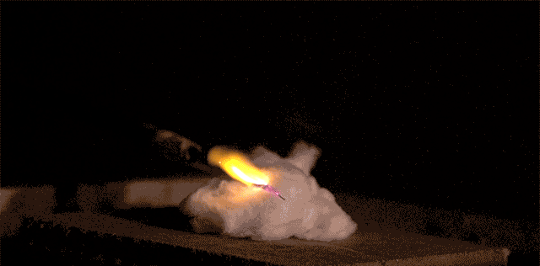
kyslík sa nachádza v atmosfére (21%) vo forme dvojatómových molekúl O₂,
je najrozšírenejší prvok v zemskej kôre (v zlúčeninách), v hydrosfére sa nachádza vo vode,
je významný biogénny prvok, pre svoj život ho potrebujú živé organizmy – vo vode rozpustený kyslík umožňuje život vodným organizmom,
kyslík je silné oxidačné činidlo – až na halogény, vzácne plyny a niektoré ušľachtilé kovy sa zlučuje so všetkými prvkami,
Al
O₂
Si

Slide 5
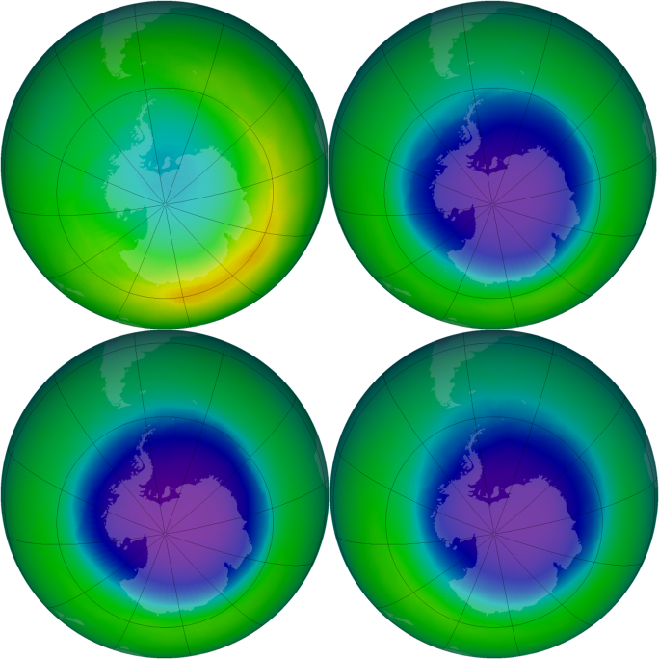
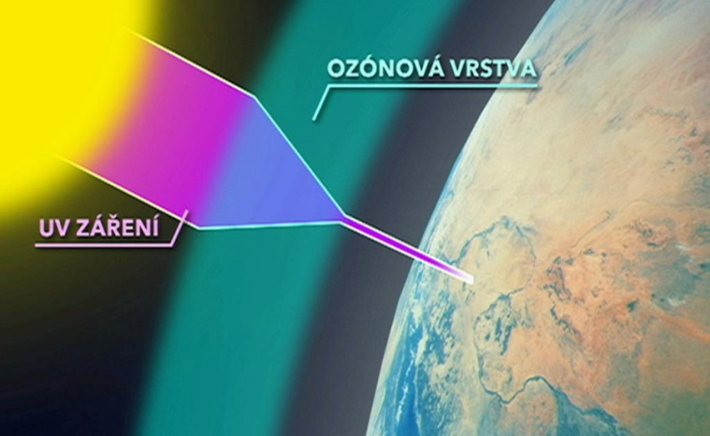
Ozón
je nestálejšia forma kyslíka, zložená z molekúl O3, je to zapáchajúci plyn
v malých množstvách vzniká počas búrok, pri zváraní a fotokopírovacích strojoch,
ozón v prízemnej vrstve je jedovatý, jedovatý je pre rastliny, najmä smreky,
významný je v hornej vrstve atmosféry, lebo zachytáva časť slnečného a kozmického žiarenia,

Slide 6
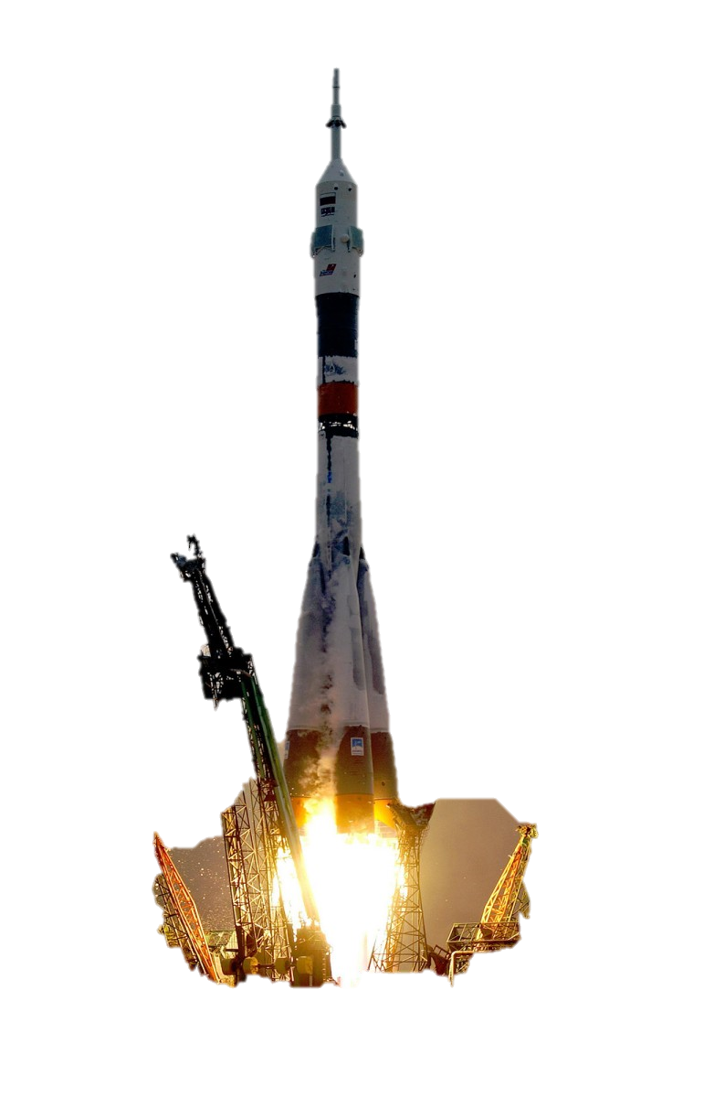
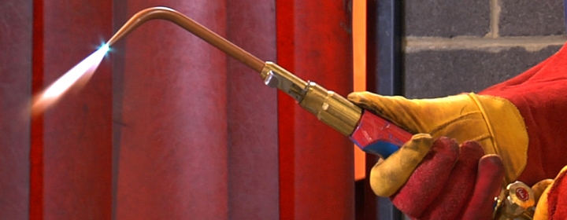
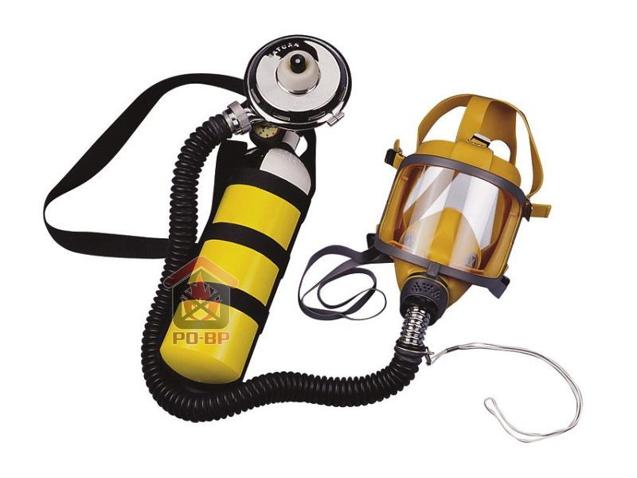
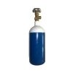
Využitie
využitie kyslíka je mnohostranné, využíva sa v:
priemysle pri rezaní a zváraní kovov spolu s vodíkom
lekárstve v dýchacích prístrojoch
letectve ako palivo v kozmických raketách
kyslík sa prepravuje v tlakových oceľových fľašiach, ktoré sa označujú modrým pruhom

